Slide 1



Création et utilisation de la base de données immobilière
DATAImmo
Eliane CAMUS

Slide 2

Contexte du projet
DATAImmo
Création d’un modèle pour mieux
prévoir le prix de vente des biens immobiliers
Modification de la base de données permettant de collecter les transactions immobilières et foncières en France
Analyse du marché pour aider les agences régionales à mieux accompagner leurs clients

Slide 3
La stratégie de sauvegarde et la conformité RGPD
Définition (source : CNIL) :
“Toute information se rapportant à une personne physique identifiée ou identifiable”
Applicable aux entreprises privées/publiques effectuant de la collecte et/ou du traitement de données :
Établis dans l’UE
Établis hors UE mais dont l’activité cible directement des résidents européens
Données supprimées conformément à la réglementation RGPD :
BDD “Valeurs foncières” : colonne “Nom de l'acquéreur”
BDD “Référentiel géographique” et “Données communes” : aucun traitement RGPD

Slide 4
Les données initiales
3 bases de données :
Valeur foncières
issues du site open data des Demandes de valeurs foncières (DVF)
Communes
données de l’INSEE avec les résultats des recensements de la population par commune
Référentiel géographique
données de data.gouv sur les régions, communes, unités urbaines, aires urbaines, départements, académies, régions

Slide 5
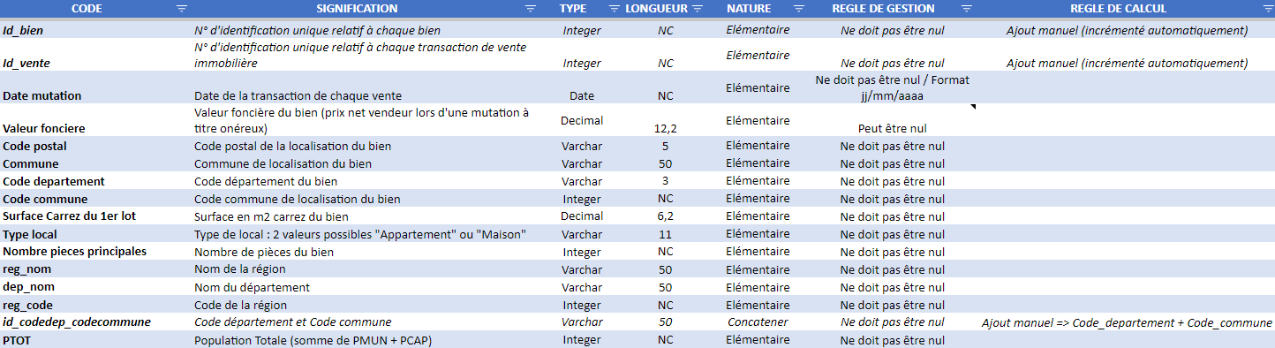
L’extrait du dictionnaire des données

Slide 6
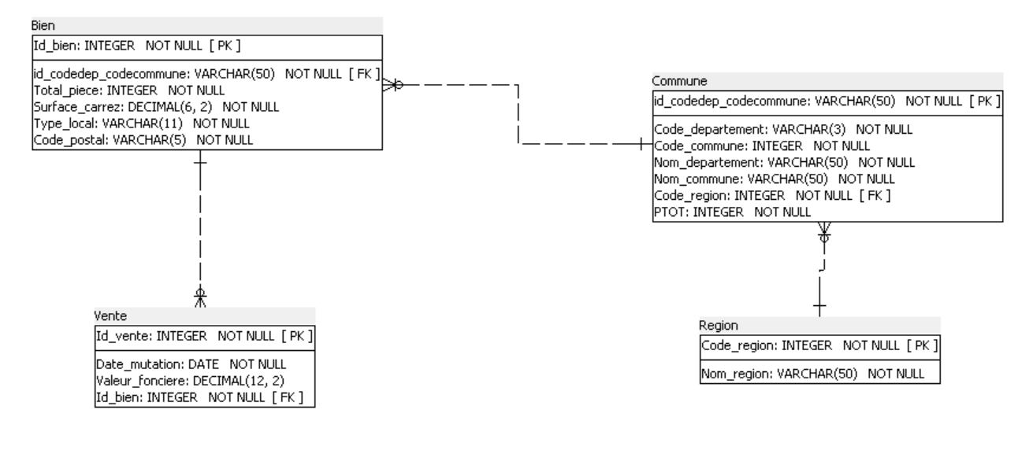
Le schéma relationnel normalisé

Slide 7
La base de données avec les tables créées et les données chargées
Préparation des données sur Excel puis export CSV :
Format (date vs numérique, US vs europe, 0 au lieu de nul)
N° d’identifications ajoutés manuellement
Récupération des informations manquantes via fonction RECHERCHEV
Modification de l’encodage en Windows Europe 1250 (initialement UTF-8)
Outils utilisés :
MySQL + MySQL Workbench
Création de la base de donnée :
Script CREATE DATABASE dans MySQL
Création des tables :
Script CREATE TABLE dans MySQL Workbench
Définition des types de données pour chaque variable
Chargement des bases de données :
Load de chaque table dans MySQL Workbench avec sélection de l’encodage et correspondance des noms de colonnes
Contrôle du nombre de lignes importées et vérification des erreurs potentielles ayant empêché l’importation

Slide 8
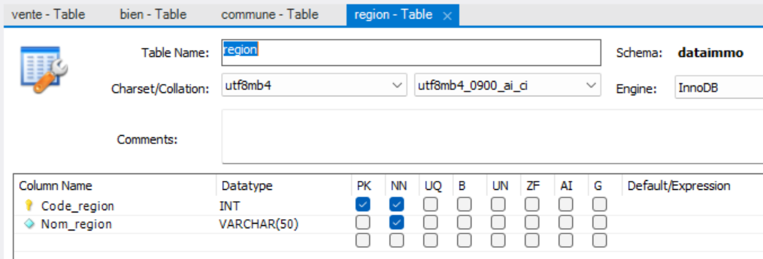
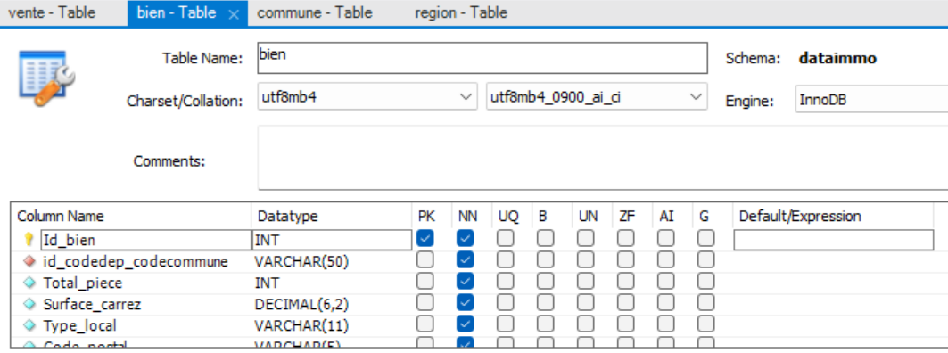
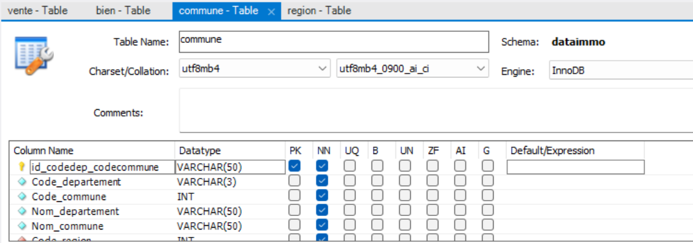
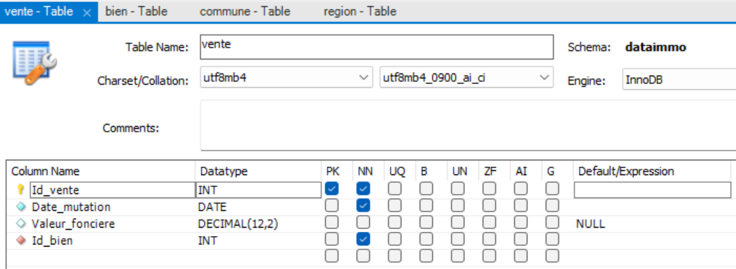
La base de données avec les tables créées et les données chargées
Table REGION
Table BIEN
Table COMMUNE
Table VENTE

Slide 9
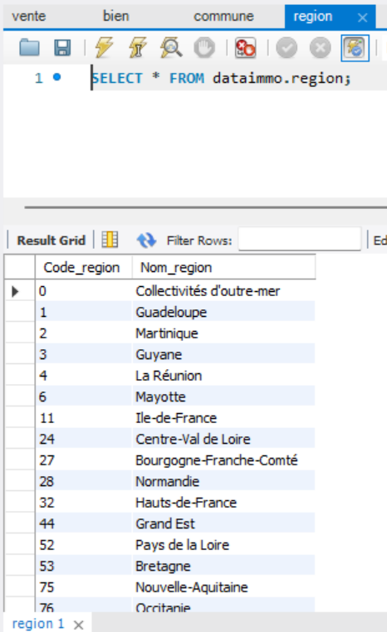
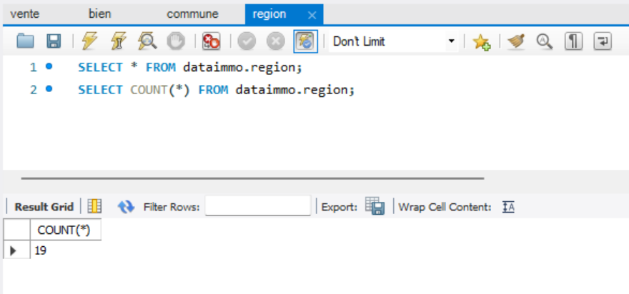
Les requêtes ou screenshot qui permettent de démontrer le bon chargement des données
Table REGION

Slide 10
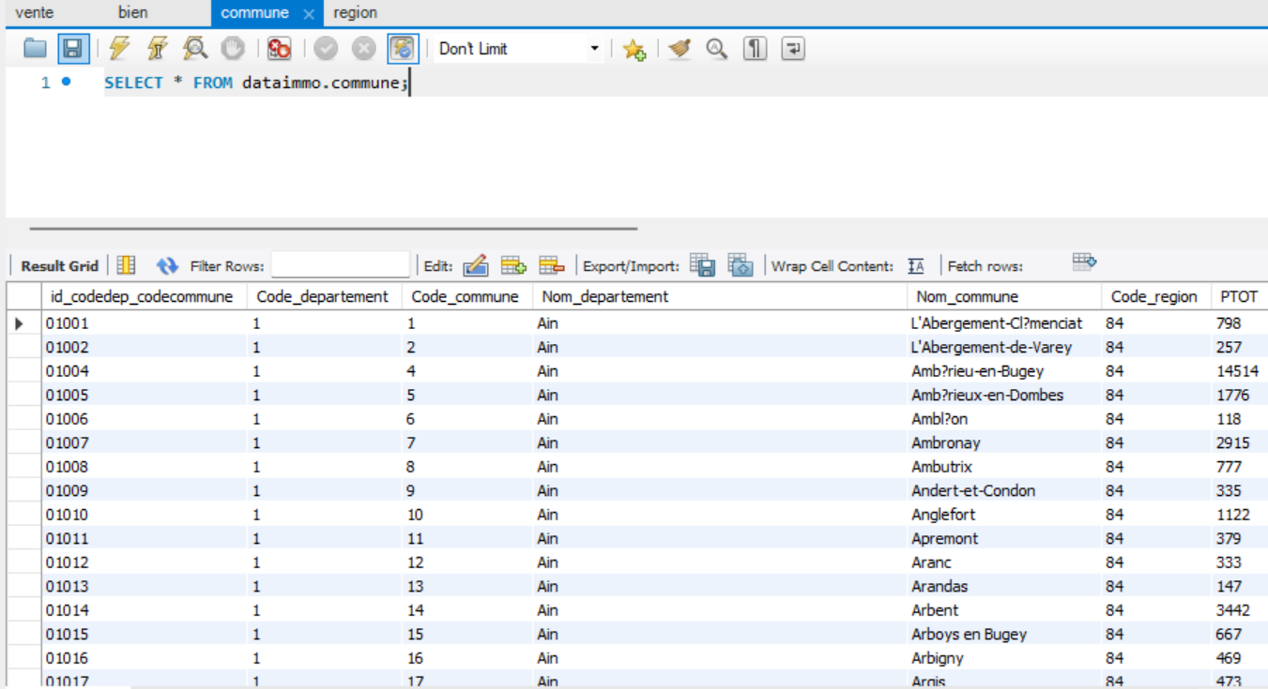
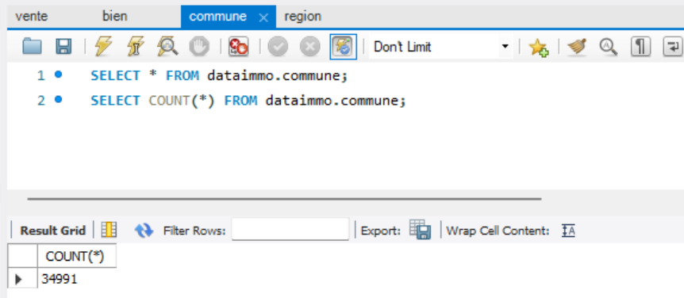
Les requêtes ou screenshot qui permettent de démontrer le bon chargement des données
Table COMMUNE

Slide 11
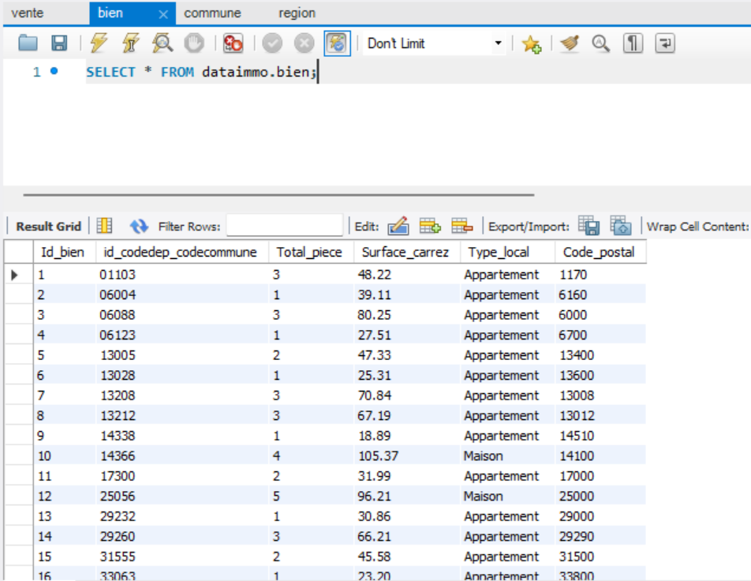
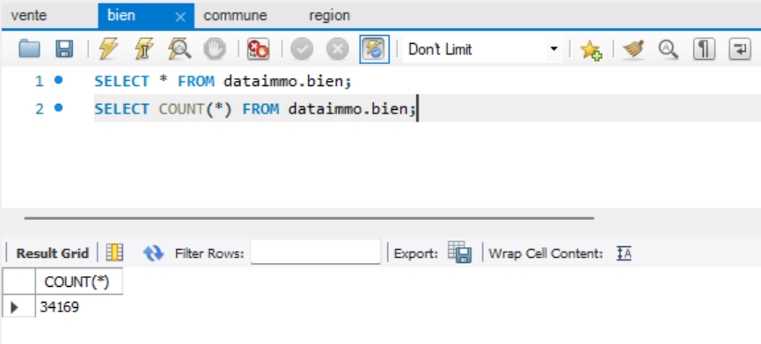
Les requêtes ou screenshot qui permettent de démontrer le bon chargement des données
Table BIEN

Slide 12
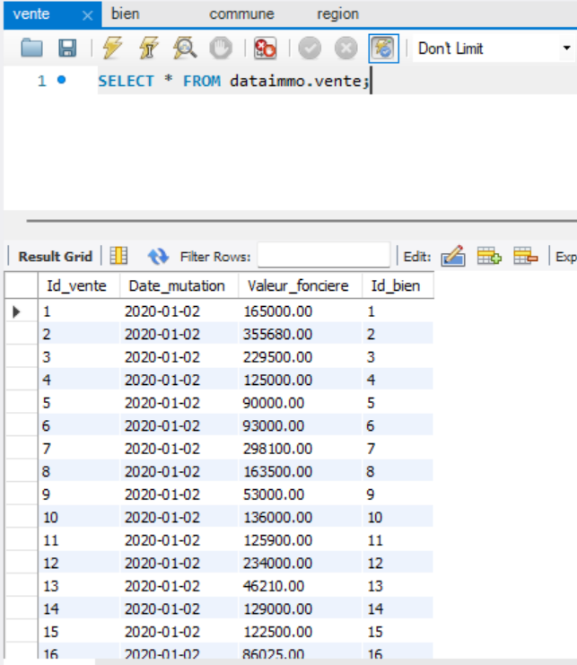
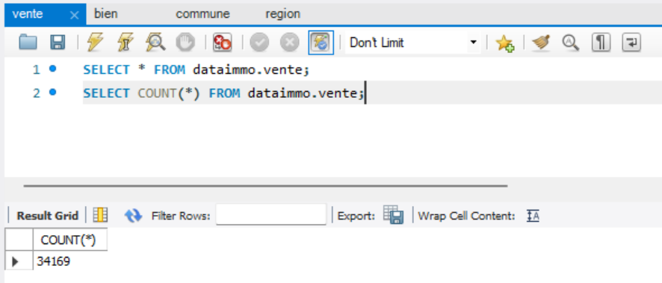
Les requêtes ou screenshot qui permettent de démontrer le bon chargement des données
Table VENTE

Slide 13

Requêtes SQL et résultats

Slide 14
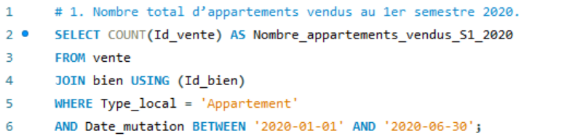
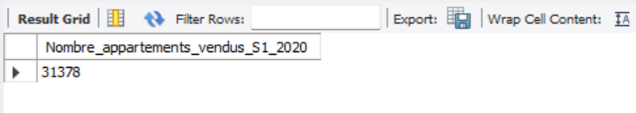
Requête 1
Nombre total d’appartements vendus au 1er semestre 2020

Slide 15
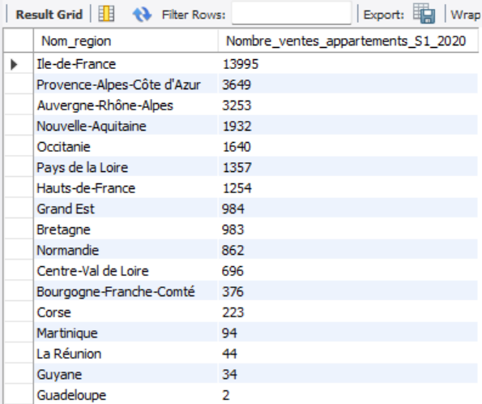
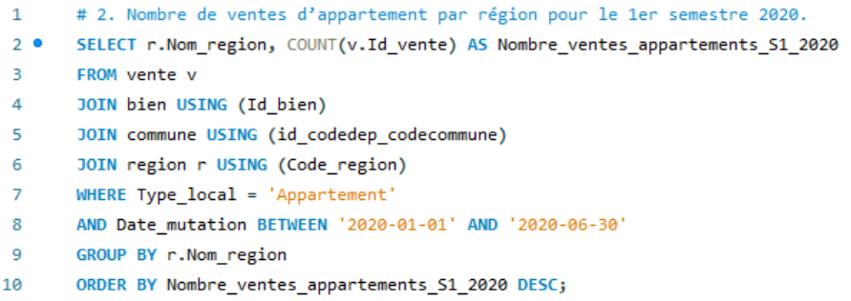
Requête 2
Nombre de ventes d’appartement par région pour le 1er semestre 2020

Slide 16
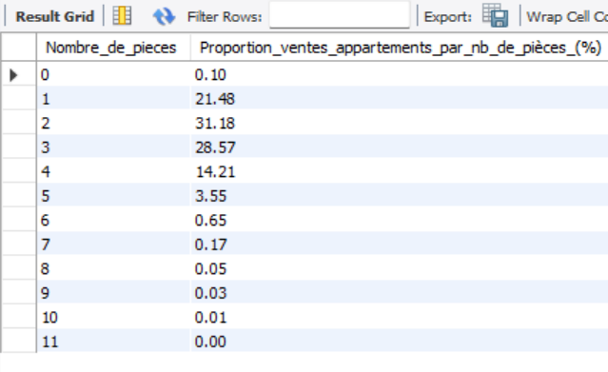
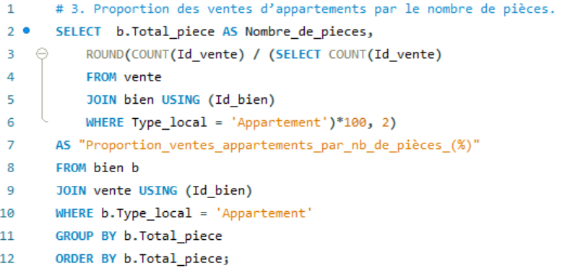
Requête 3
Proportion des ventes d’appartements par le nombre de pièces

Slide 17
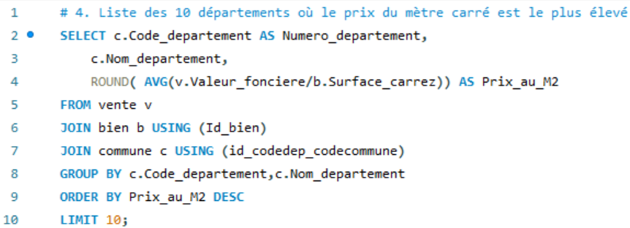
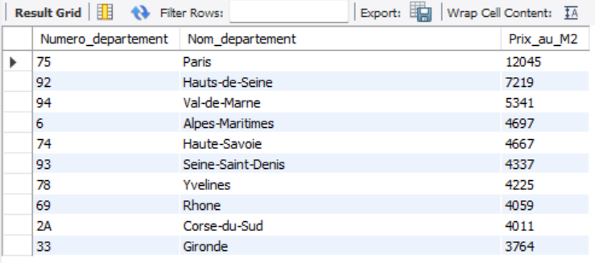
Requête 4
Liste des 10 départements où le prix du mètre carré est le plus élevé

Slide 18
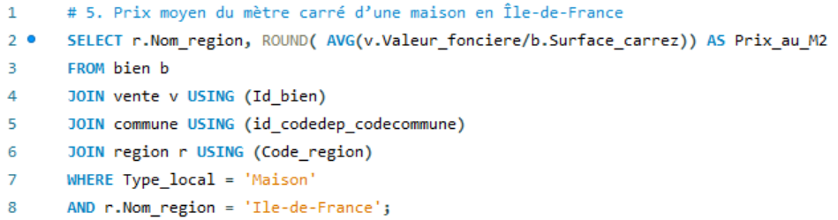

Requête 5
Prix moyen du mètre carré d’une maison en Île-de-France

Slide 19
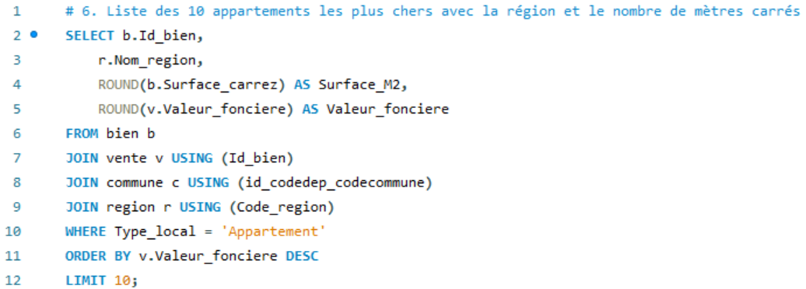
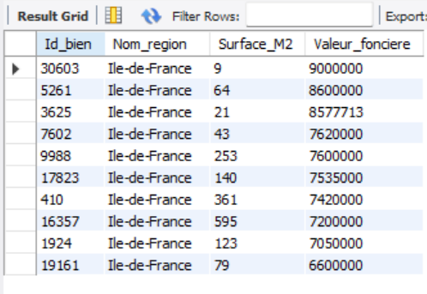
Requête 6
Liste des 10 appartements les plus chers avec la région et le nombre de mètres carrés

Slide 20
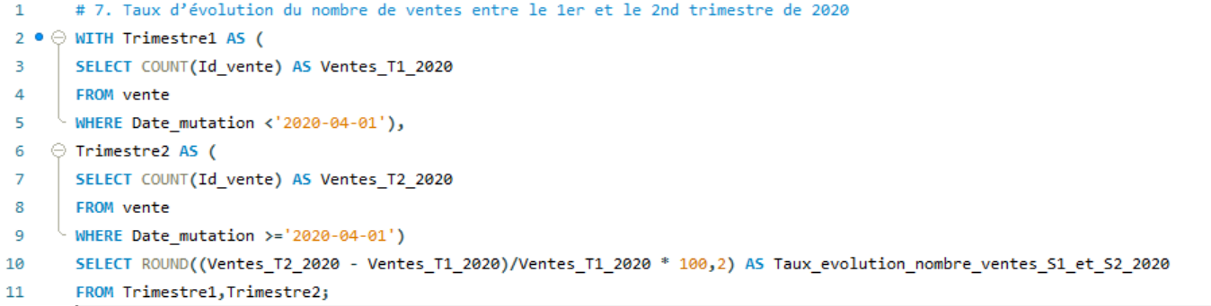
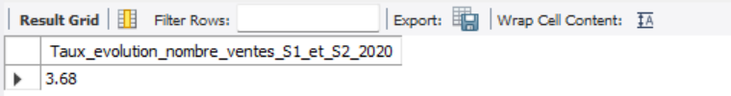
Requête 7
Taux d’évolution du nombre de ventes entre le 1er et le 2nd trimestre de 2020

Slide 21
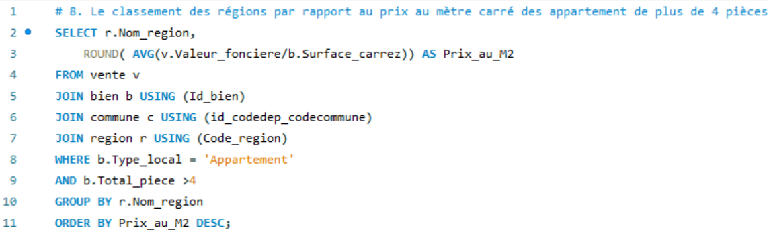
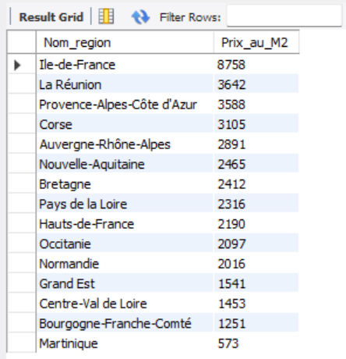
Requête 8
Le classement des régions par rapport au prix au mètre carré des appartement de plus de 4 pièces

Slide 22
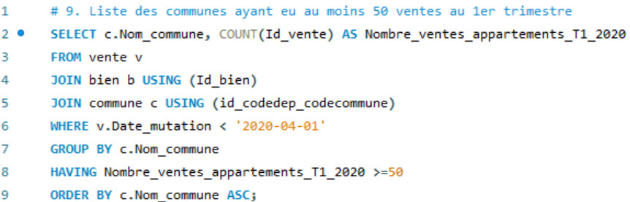
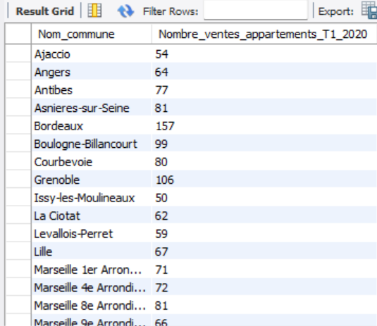
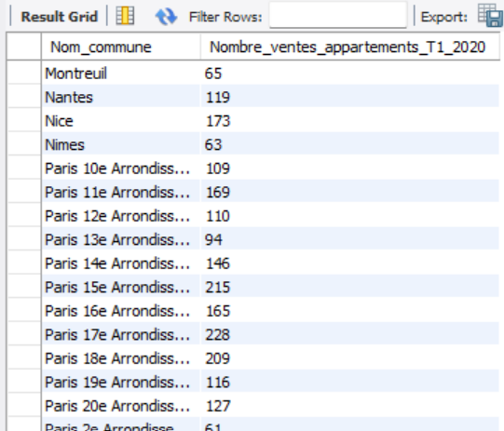
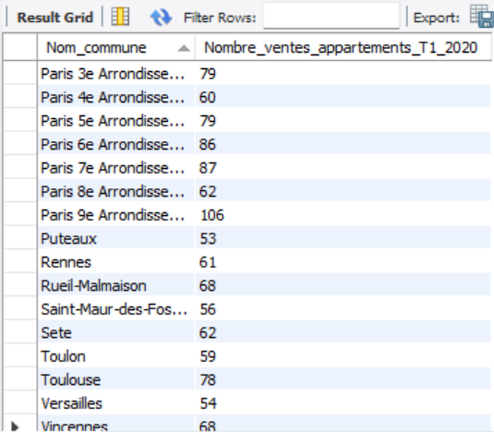
Requête 9
Liste des communes ayant eu au moins 50 ventes au 1er trimestre

Slide 23
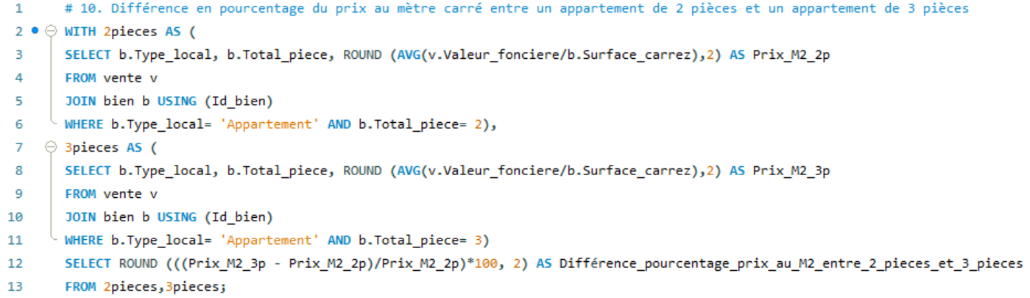

Requête 10
Différence en pourcentage du prix au mètre carré entre un appartement de 2 pièces et un appartement de 3 pièces

Slide 24
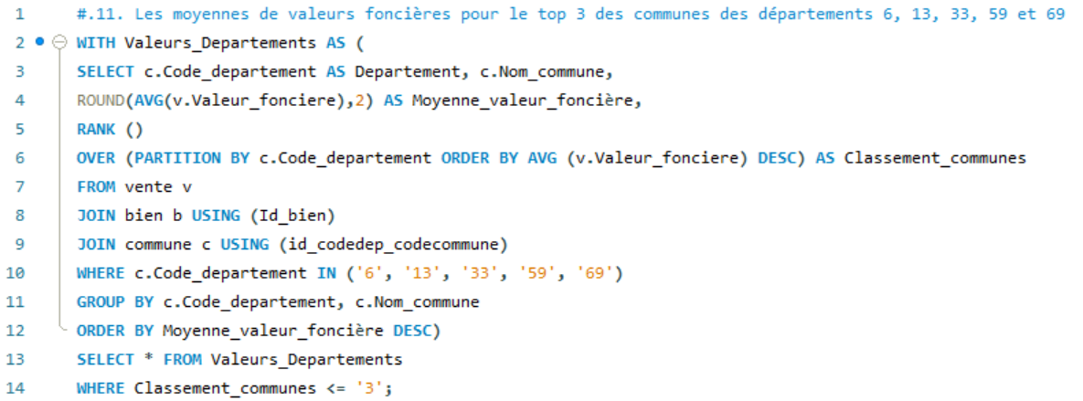
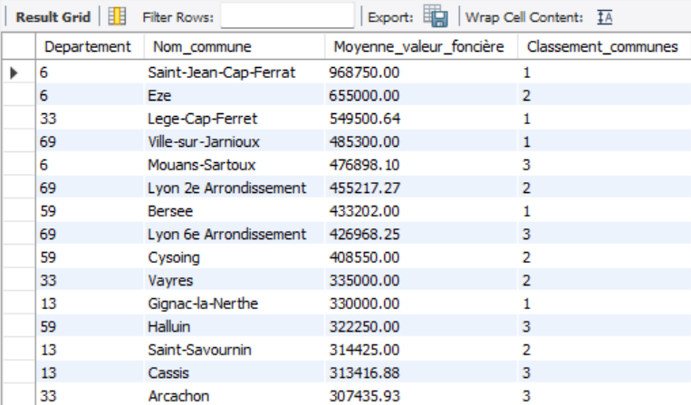
Requête 11
Les moyennes de valeurs foncières pour le top 3 des communes des départements 6, 13, 33, 59 et 69

Slide 25
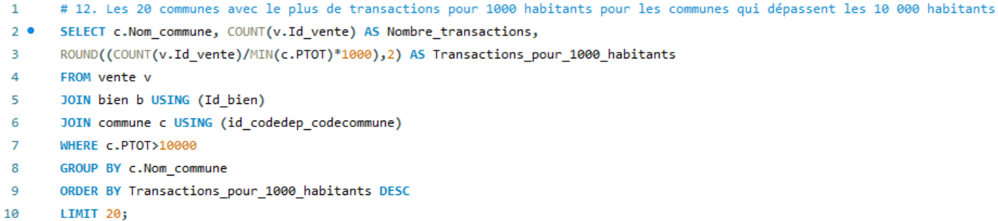
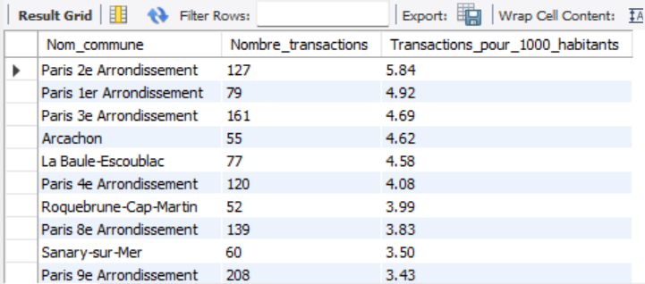
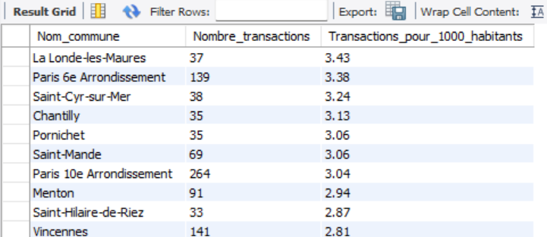
Requête 12
Les 20 communes avec le plus de transactions pour 1 000 habitants pour les communes qui dépassent les 10 000 habitants

Slide 26
Merci de votre attention !

